Slide 1

Розвиток групової ідентичності
Перекладено групою Mystic Beavers #2101

Slide 2
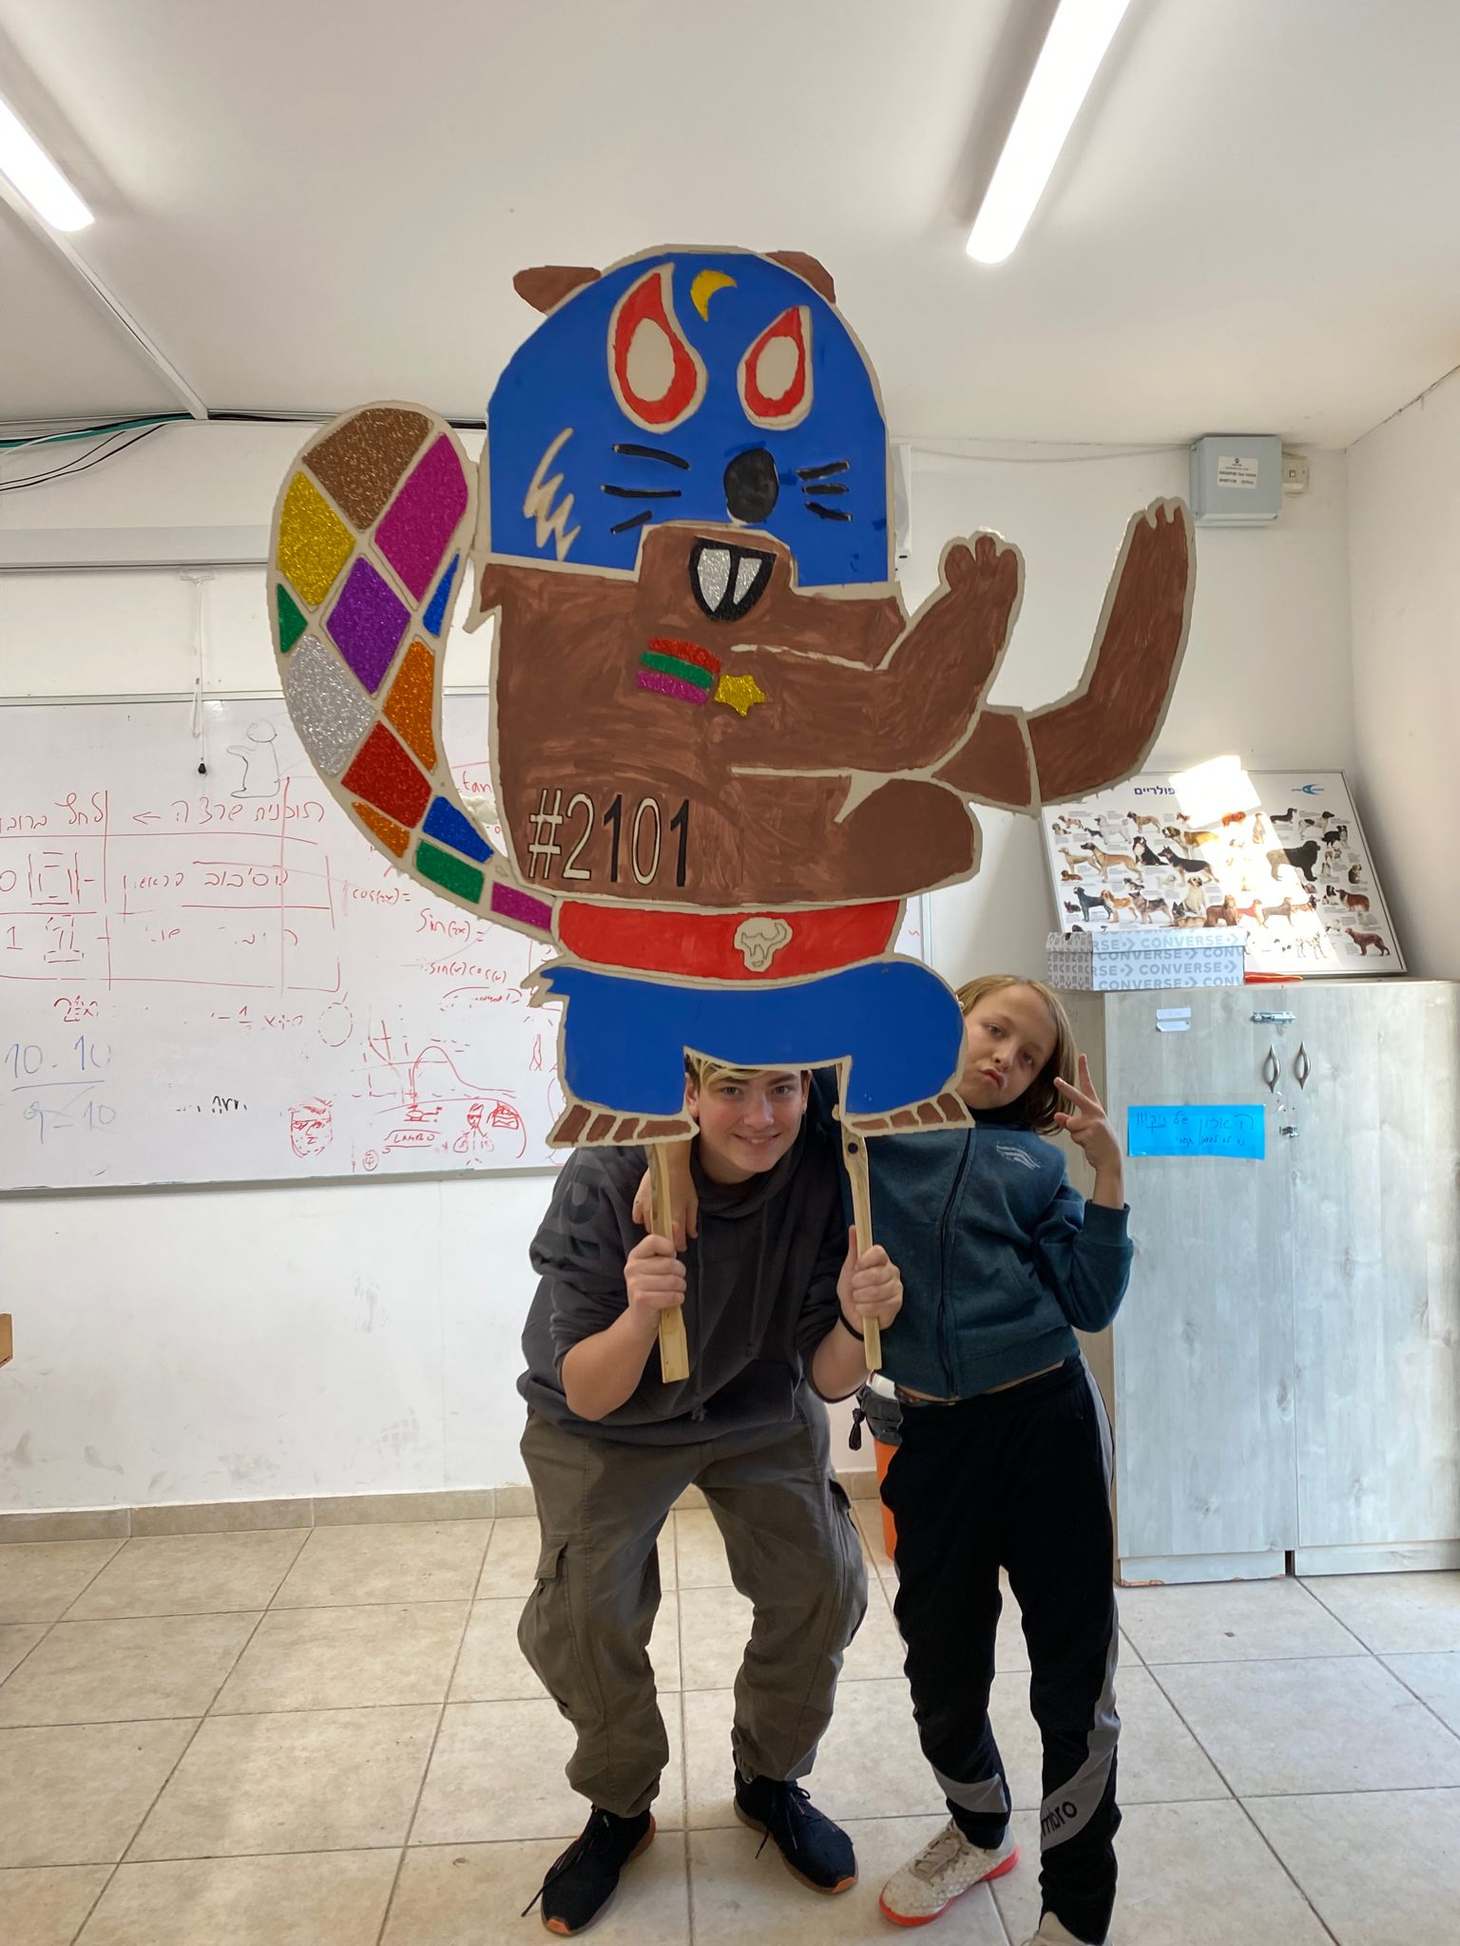
Навіщо розвивати групову ідентичність?
Це сприяє формуванню групи:
Вивчення вашої групової ідентичност зміцнює
групу, звертаючись до спільного знаменника всіх членів групи.
Це сприяє ідентифікації групи
іншими групами :
Чітко визначена ідентифікація
команди допомагає іншим командам
і волонтерам
запам’ятовувати та ідентифікувати
команду в різних змаганнях і сезонах.
Групова ідентичність справляє
враження на суддів:
FLL — це суддівський спорт.
Судді визнають і оцінять ваші
зусилля з формування належної групової
ідентичності
Перекладено групою Mystic Beavers #2101

Slide 3
Знай свою команду
Можна заздалегідь спланувати частини ідентичноcті групи. Інші частини будуть додані з часом.
Найкращий спосіб знайти ідентичність, яка підходить вашій групі та членам групи, - це виконувати якомога більше формальних заходів / цінностей.
На сайті ви знайдете багато ідей. FLLtutorials.com
Перекладено групою Mystic Beavers #2101

Slide 4
Ідентичність на один сезон і більше
Створіть ідентичність команди протягом кількох сезонів
Створіть ідентичність команди на один сезон
Якщо ви маєте намір брати участь у кількох сезонах FLL і хочете, щоб команда була відомою та визнаною
Якщо ви хочете підкреслити ідентичність або індивідуальність групи протягом багатьох років
Якщо команда бере участь лише в одному сезоні FLL
Якщо ви хочете підкреслити річну тематику
Перекладено групою Mystic Beavers #2101

Slide 5
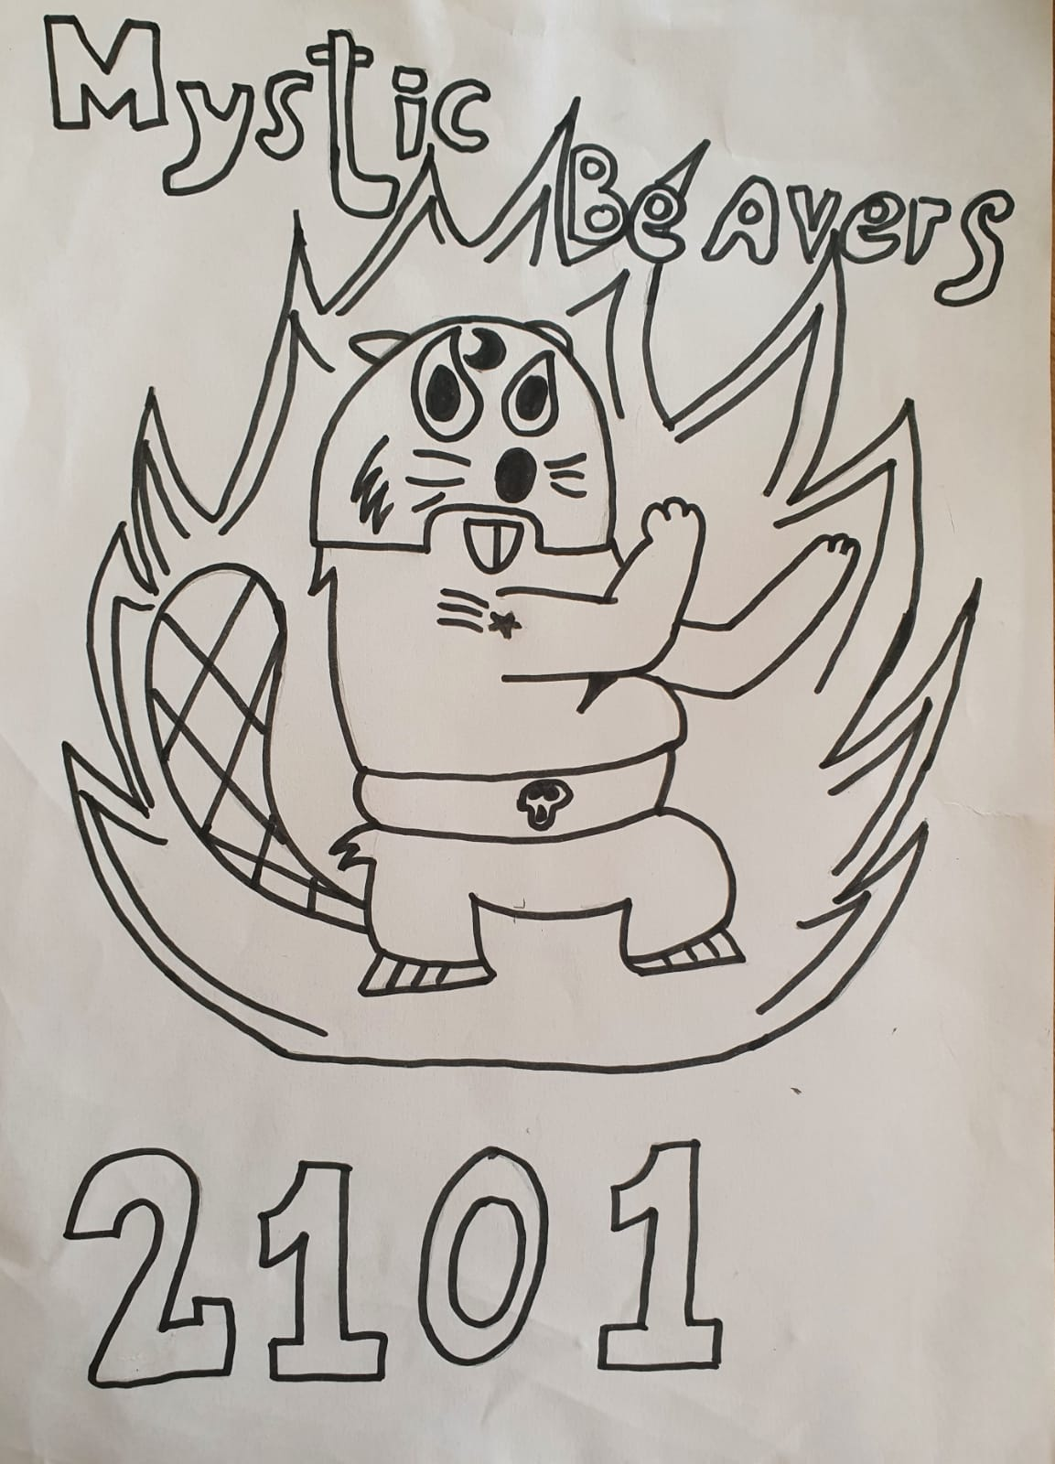
Вибір назви для групи
За річною темою: В основу назви групи покладіть річну тематику. Під час сезону гідродинаміки багато груп поєднували в маслі слова «гідро», «аква» або «вода»..
Приклади: гідроботи, котли, Плюси: Підходить для річної тематики, ефектний. Недоліки: Користується тільки протягом одного сезону
Зaлежно від місця розташування або установи: В основі назви групи лежить ваше місто чи школа.
Наприклад: в міській середній школі D в Тель-Авіві назви всіх груп починаються на літеру D і звук ди - D++, Dgital, Dscover і D-Bug. Переваги: ​​легко визначити, корисний протягом декількох сезонів. Недоліки: іноді гірше врізається в пам'ять
Вигадане ім'я: Придумайте власне ім'я. Це може бути все, що підходить вам або вашій групі. Воно може бути описовим або повністю вигаданим. Будь креативним!
Переваги: ​​Ефектний, легкий для визначення, креативний. Недоліки: ваша школа або спонсор може захотіти виступати від імені команди
Перекладено групою Mystic Beavers #2101

Slide 6

Приклад: як ми знайшли назву для нашої групи
Ми хотіли назву, яка звучала б міжнародно, тому ми вибрали англійську назву, хоча ми з Нідерландів.
Всі учасниці групи - дівчата, тому в назві має бути слово girls - "Дівчата"
Ми жартуємо, що краса – «красива» – це риса, яка визначає дівчат. Ми не менш розумні – «Розумні» – будівлі.
Тож ми винайшли Pretty Smart Girls. Наш ментор пояснив нам, що в англійській мові сполучник Pretty smart має кілька значень – це гра слів! Pretty означає і «гарний», і «красива», а Smart означає «розумний», але також і «модний».
POWER - це абревіатура того, що ми робимо як група:
Програмування, Onderzoek (дослідження), Wetenschap (наука), Експериментування, Робототехніка.
Усе разом робить нас досить розумними СИЛЬНИМИ дівчатами.
Немає значення, яку назву ви виберете, якщо ви переконаєтеся, що вона має значення в очах групи.
Перекладено групою Mystic Beavers #2101

Slide 7
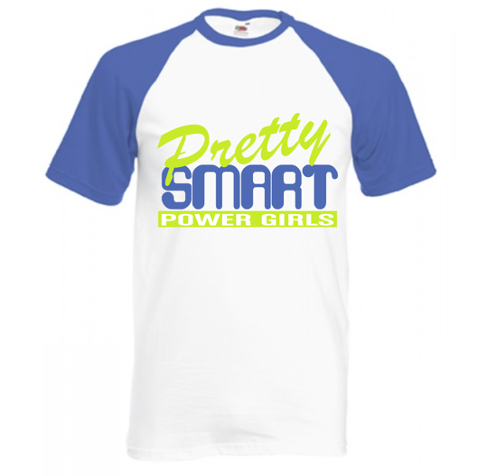
Розробка логотипу для групи
Кожній команді потрібна назва.
Логотип команди необов’язковий, але веселий!
Наш логотип барвистий. Це відображає веселощі, різноманітність і пристрасть до науки, які є характерними рисами групи.
Слова в логотипі написані шрифтом, який відповідає їхньому значенню.
У нас є різні логотипи для матеріалів/цифрових матеріалів і майки, але обидва ідентифікуються з командою.
7
Перекладено групою Mystic Beavers #2101

Slide 8
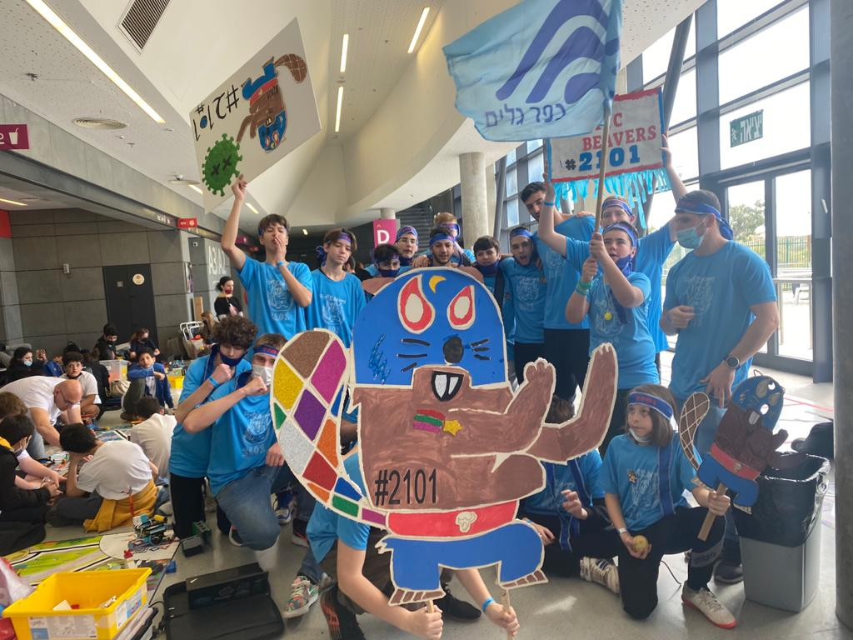
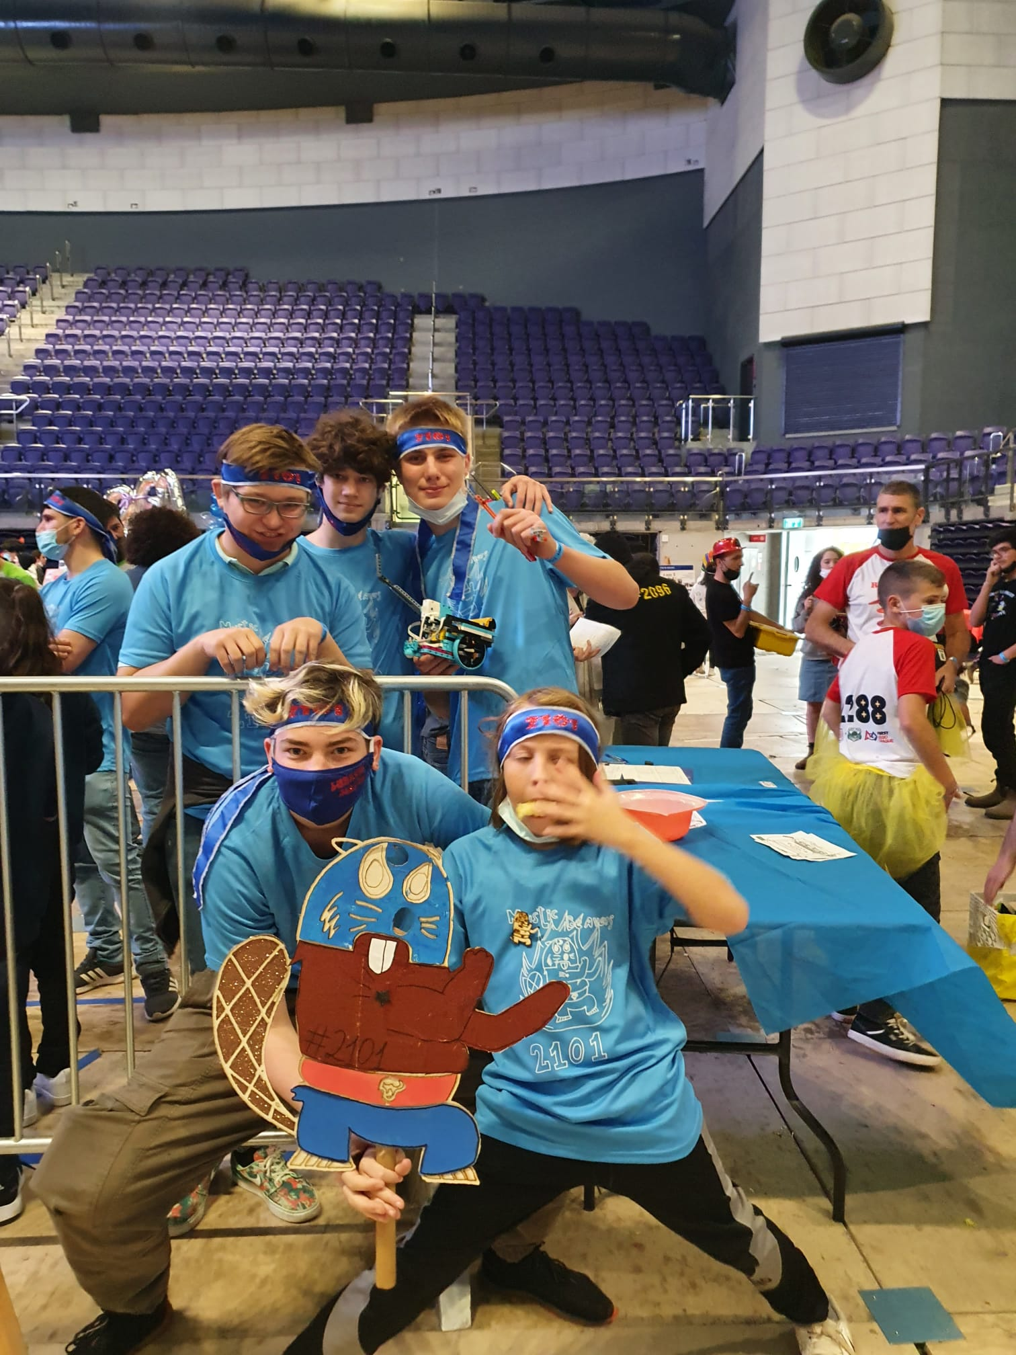
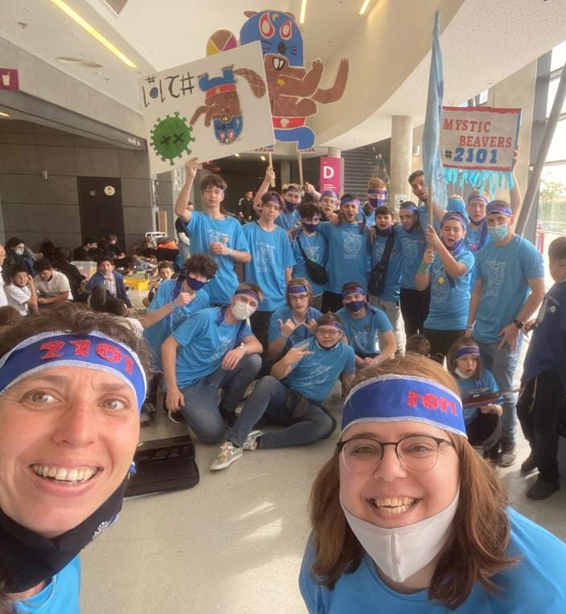
Сорочки та капелюхи допомагають розвивати групову ідентичність
Наші сорочки змінюються щороку. Ми почали з простого дизайну, але, набуваючи досвіду, ми інвестували більше часу в наш одяг і зовнішній вигляд.
Ми завжди носимо якийсь капелюх. Це набагато веселіше!
Цього року ми також додали светри та жакети.
Перекладено групою Mystic Beavers #2101

Slide 9
Групове заохочення
Підбадьорення, крик або пісня можуть допомогти визначити вас як групу.
Ви можете збагатити свою особистість, створивши спеціальну підбадьорливу пісню, яка посилить вашу присутність у групі.
Можливо, ви навіть можете додати унікальний танець!
Перекладено групою Mystic Beavers #2101

Slide 10
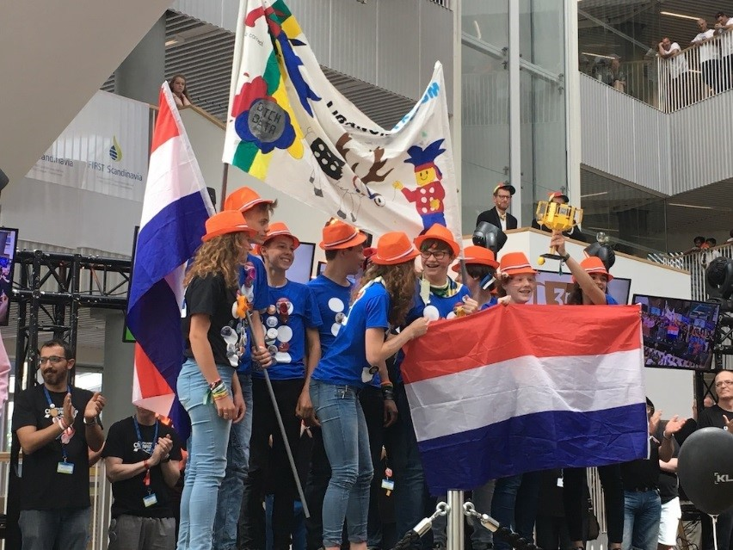
Прапори, транспаранти, талісмани
Прапори – хороший спосіб показати, звідки ви (країна, місто чи школа).
Плакати.
Талісмани (як спортивні команди!)
Photo: Dutch Delta
Перекладено групою Mystic Beavers #2101

Slide 11

Соціальні мережі
Дуже важливо для зміцнення групової ідентичності: присутність у соціальних мережах!
Facebook, веб-сайт, Instagram, Twitter, YouTube...
Поговоріть про групу, свої цілі та завдання, свої мрії, членів групи, свій інноваційний проект та все інше чудове, що ви відкриєте.
Використовуйте соціальні мережі, щоб ділитися та надихати!
Перекладено групою Mystic Beavers #2101

Slide 12
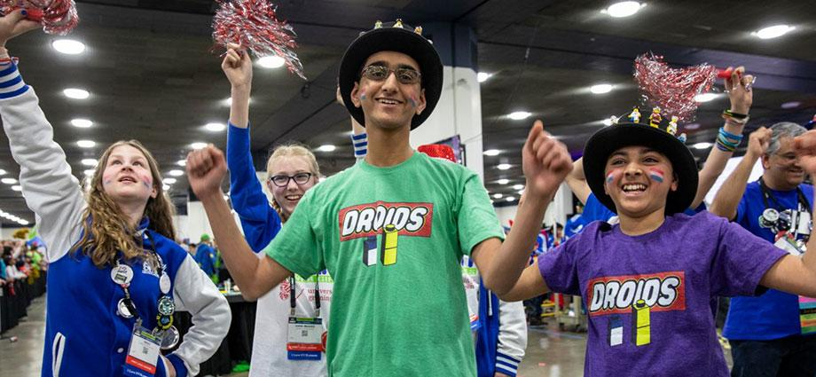
Порада: будьте справжніми
Незалежно від того, яку у вас особистість або яку ідентичність ви хочете створити, завжди будьте автентичними, будьте вірними тому, ким ви є як група.
Наприклад, якщо всі члени групи сором'язливі діти, не намагайтеся створити враження, що ви екстравертні тусовщики. Або якщо ви пружні та щасливі діти, не намагайтеся виглядати «професіоналом». Робити те, що робить вас щасливим!
Не копіюйте з інших груп тільки тому, що вони здаються успішними. У вас це не вийде. Дивись вище.
Досить розумно підтримує Droids на Всесвітньому фестивалі в Детройті 2018
Перекладено групою Mystic Beavers #2101

Slide 13
УСПІХІВ!
Цей урок був написаний Pretty Smart POWER Girls - https://www.facebook.com/prettysmartfll
Перекладено командою Mystic Beavers #2101
Ви можете знайти більше посібників за адресою:
www.ev3lessons.com та www.flltutorials.com

Slide 14
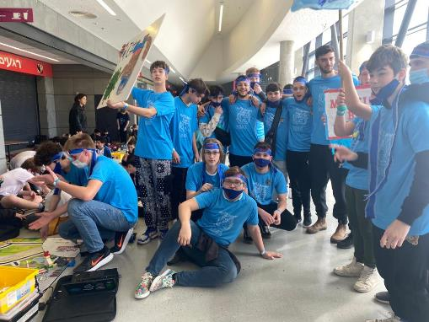

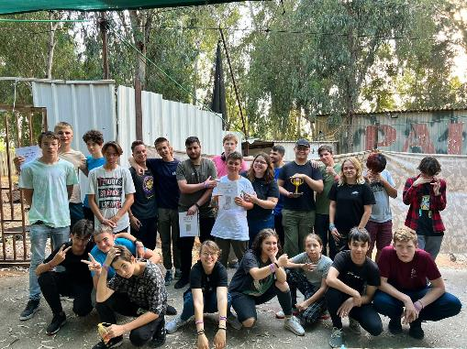
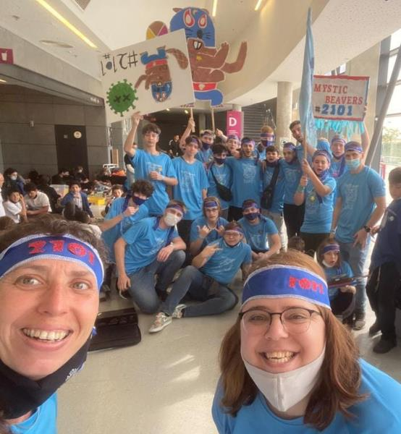
Mystic Beavers

